Slide 1
EOP
Compartiendo
dudas y preguntas

Slide 2
¿Cuál es el objetivo de un reto,
el resultado-producto o el proceso?

Slide 3
¿Cuál es el objetivo de un reto, el resultado-producto o el proceso?
Evaluación
Diseño
Supervisión / Apoyo
Equipo de Profesores
Tipo
Tipo
Proceso
Proceso
Presentación
Memoria / Documentación
Examen
……
Presentación
Memoria / Documentación
Examen
……
Producto
Producto
Tiempo
Tiempo
Reto 1
Reto 2
Reto 3
Reto n

Slide 4
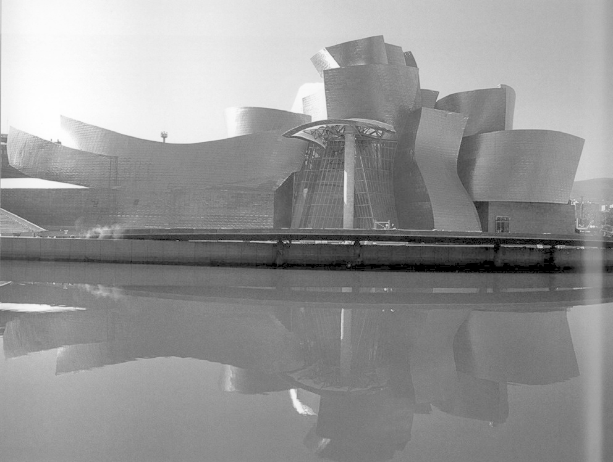
Educar para el Cambio
Porque el cambio es la única constante del siglo en que vivimos, educar hoy es educar para el cambio. No el aprender por aprender, sino el aprender a aprender. No la solución a los problemas, sino la capacidad de resolver problemas. No la repetición, que es cierta, sino la libertad, que es incierta. No el dogmatismo, sino la tolerancia. No la formación para el empleo, sino la formación para la empleabilidad. No la educación terminal, sino la educación permanente, la educación arte y parte de toda una vida. (PNUD, 1998)

